Slide 2
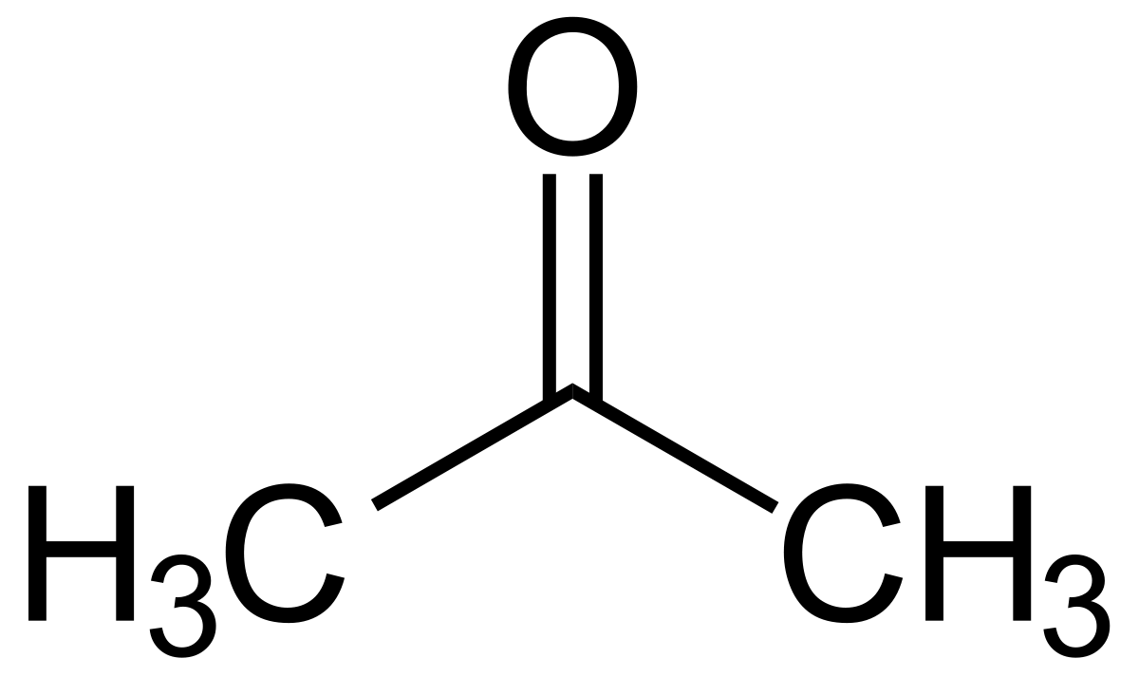
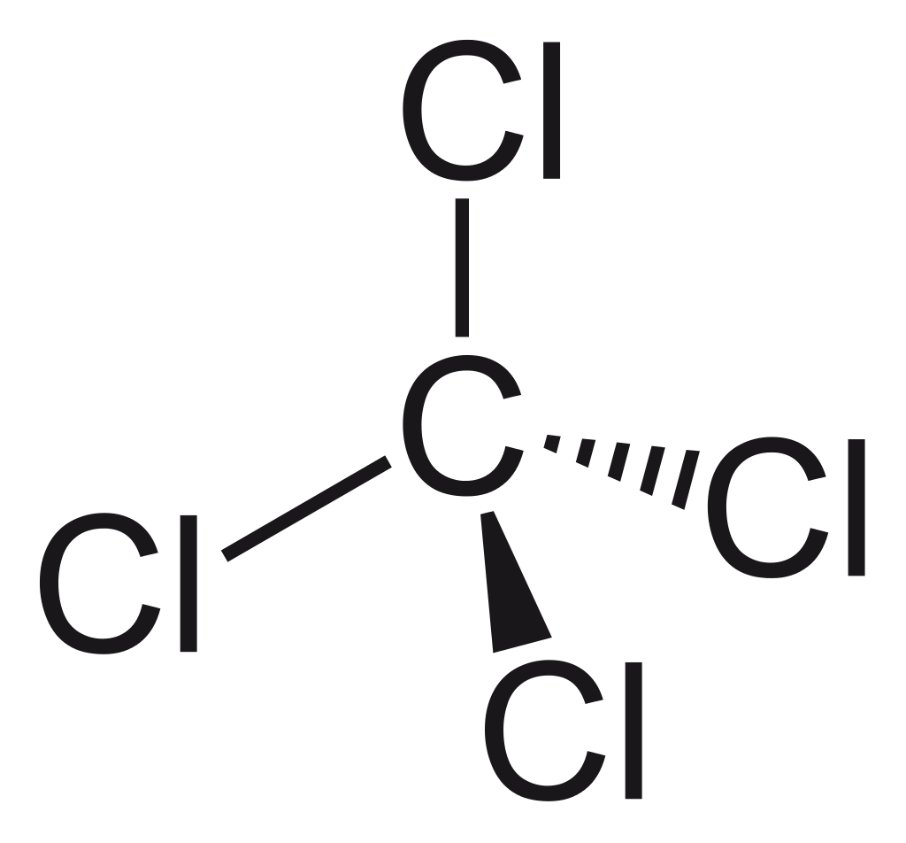
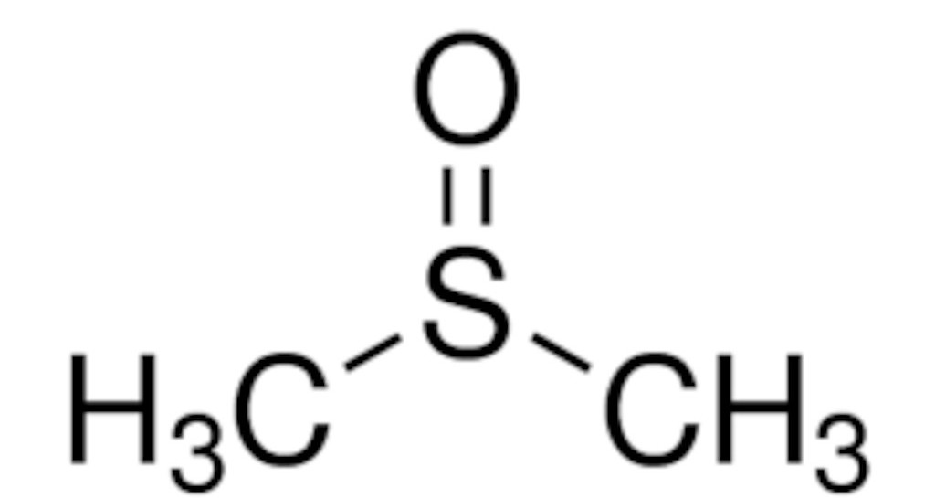
Polarité des molécules
Acétone :
µ = 2,9 D
Cyclohexane :
µ = 0 D
Diméthylsulfoxyde (DMSO) :
Tétrachlorométhane :
µ = 4,06 D
µ = 0 D
source : wikipédia

Slide 4
Permittivité relative

Slide 6
Solubilisation par un solvant polaire

Slide 7
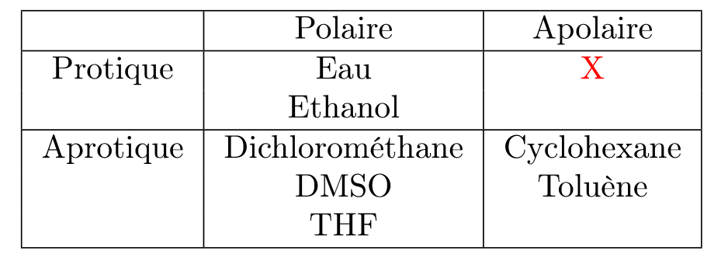
Classification

Slide 9
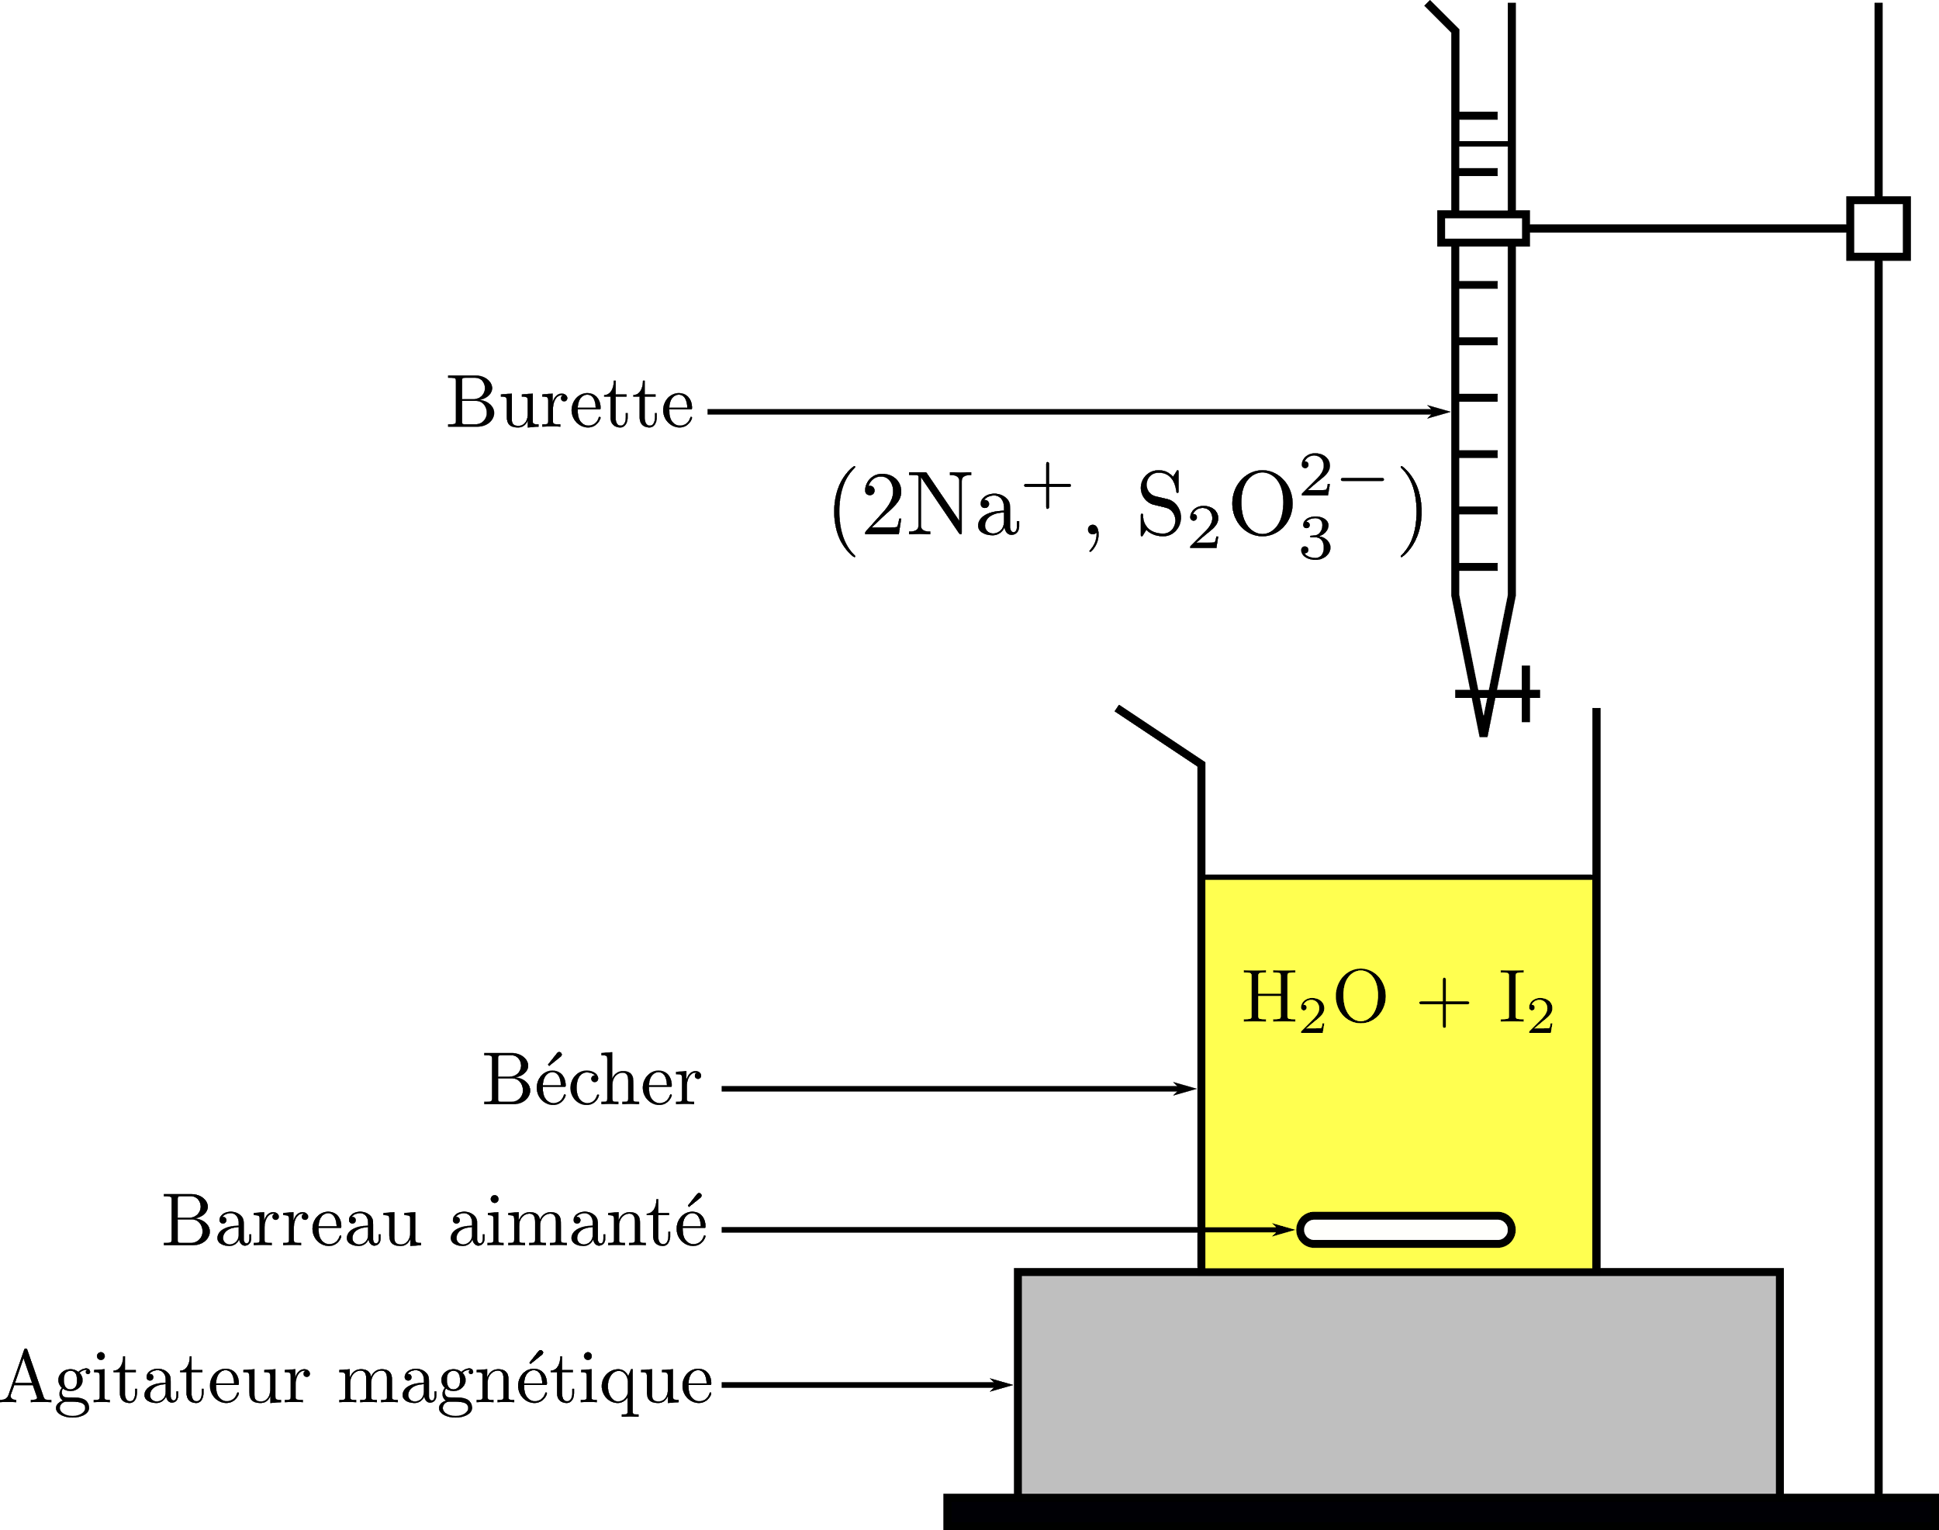
Titrage du diiode

Slide 11
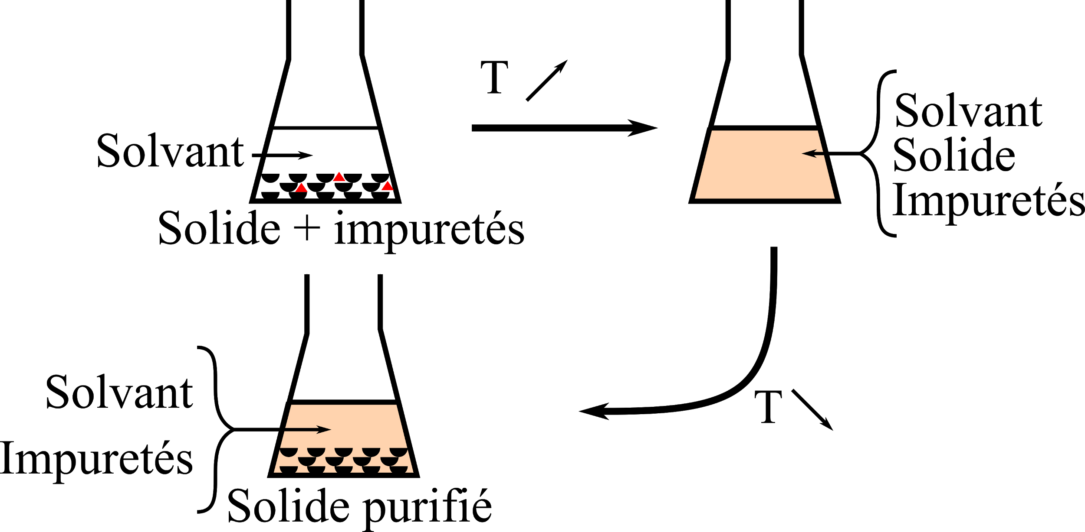
Recristallisation

Slide 13
Chimie verte
Solvant | Danger
Cyclohexane Acétone Dichlorométhane N,N- Diméthylformamide

Slide 14
Chimie verte
Tétrahydrofurane
2-méthyltétrahydrofurane
O
O
Dérivé pétrochimique
Issu du sucre de canne

Slide 15
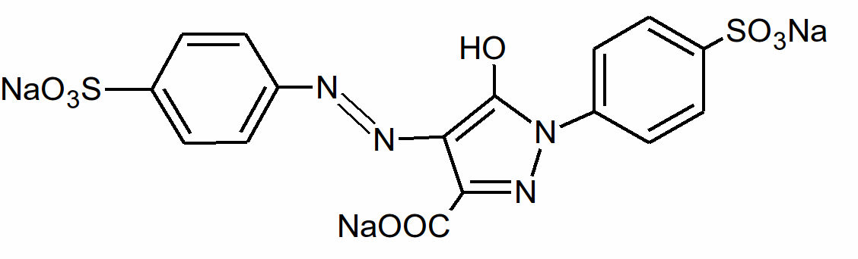
Polarité des molécules
Acétone :
µ = 2,9 D
Cyclohexane :
µ = 0 D
Jaune de tartrazine :
Tétrachlorométhane :
µ = 0 D
source : wikipédia

